Slide 1
MHW3
Alessandro Maccarrone
O46002015
26/04/2021

Slide 2
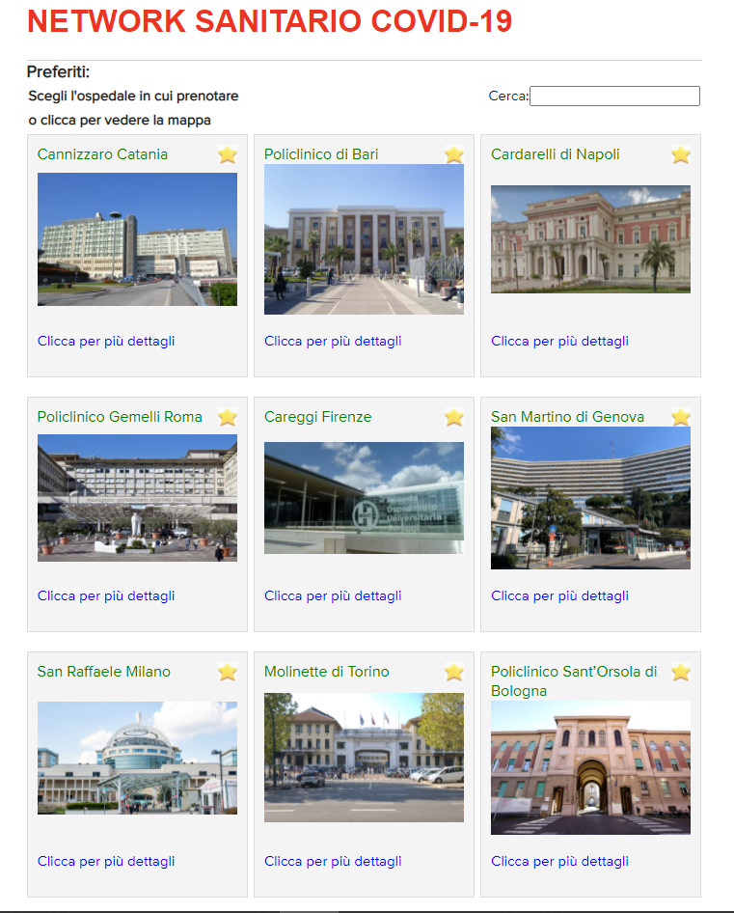
PAGINA PRINCIPALE

Slide 3
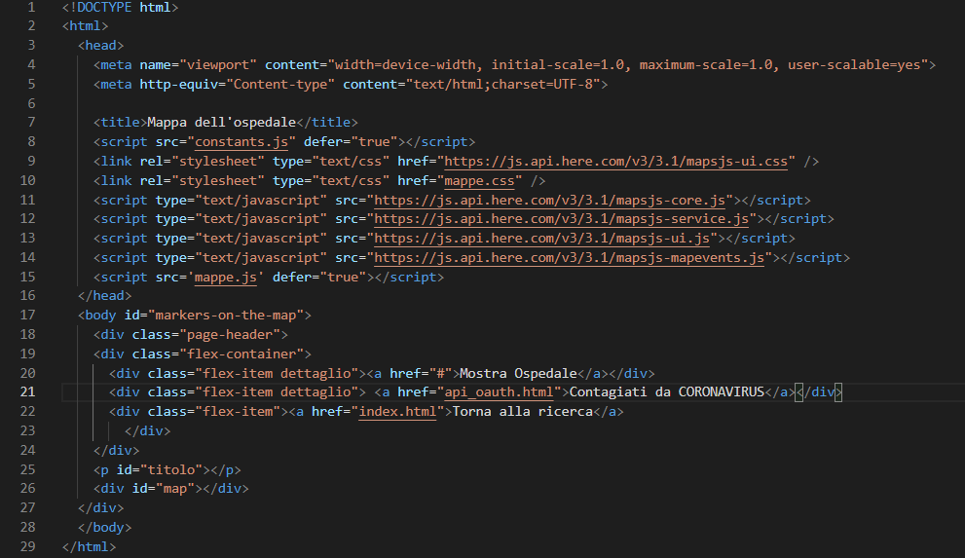
MAPPA HTML

Slide 4
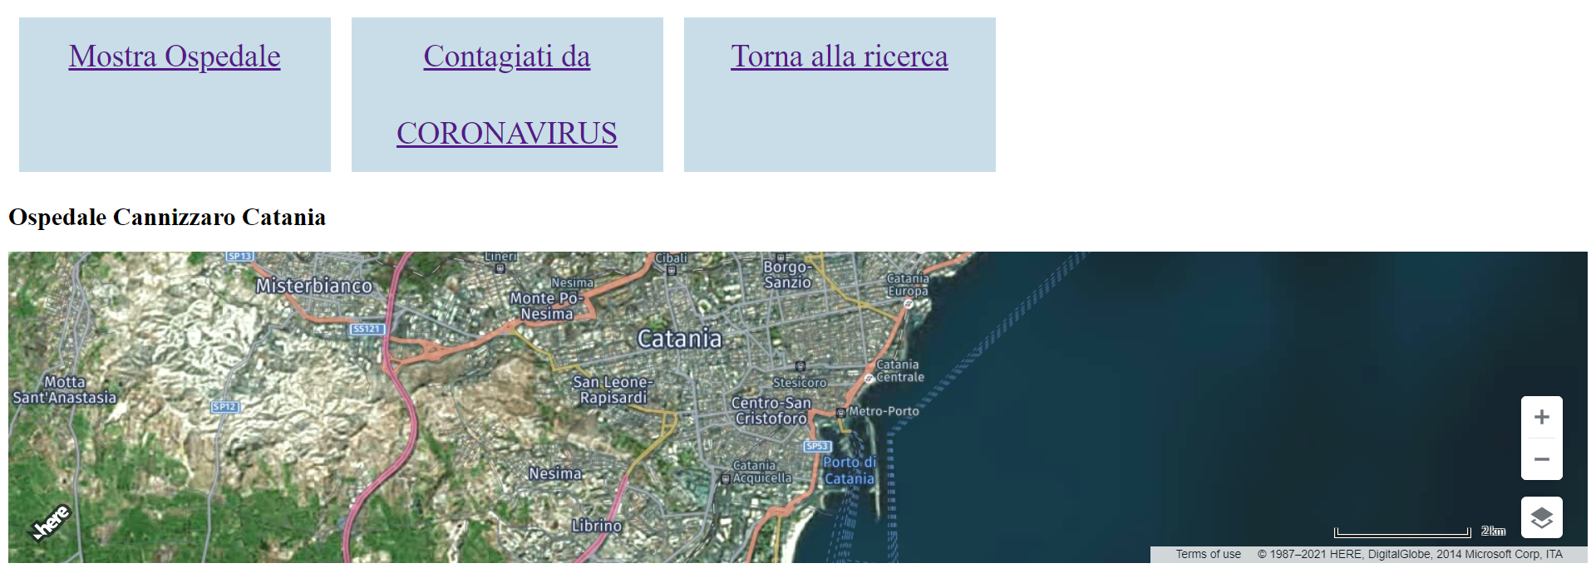
SPIEGAZIONE UTILIZZO API OPEN WEATHER
Ho utilizzato l’API OpenWeather con autenticazione attraverso key e tramite una fetch, mi permette di accedere con un token all’API .
Quando viene cliccata l’immagine dell’ospedale , viene richiamata l’API OpenWeather che restituisce la latitudine e longitudine della città dell’ospedale.
La mappa viene visualizzata attraverso un API che utilizza un Apikey per accedere al servizio
Selezionando il link ‘’Mostra Ospedale’’ verrà richiamata la mappa dettagliata dell’ospedale prelevando le coordinate, latitudine e longitudine dal file constant.js

Slide 5
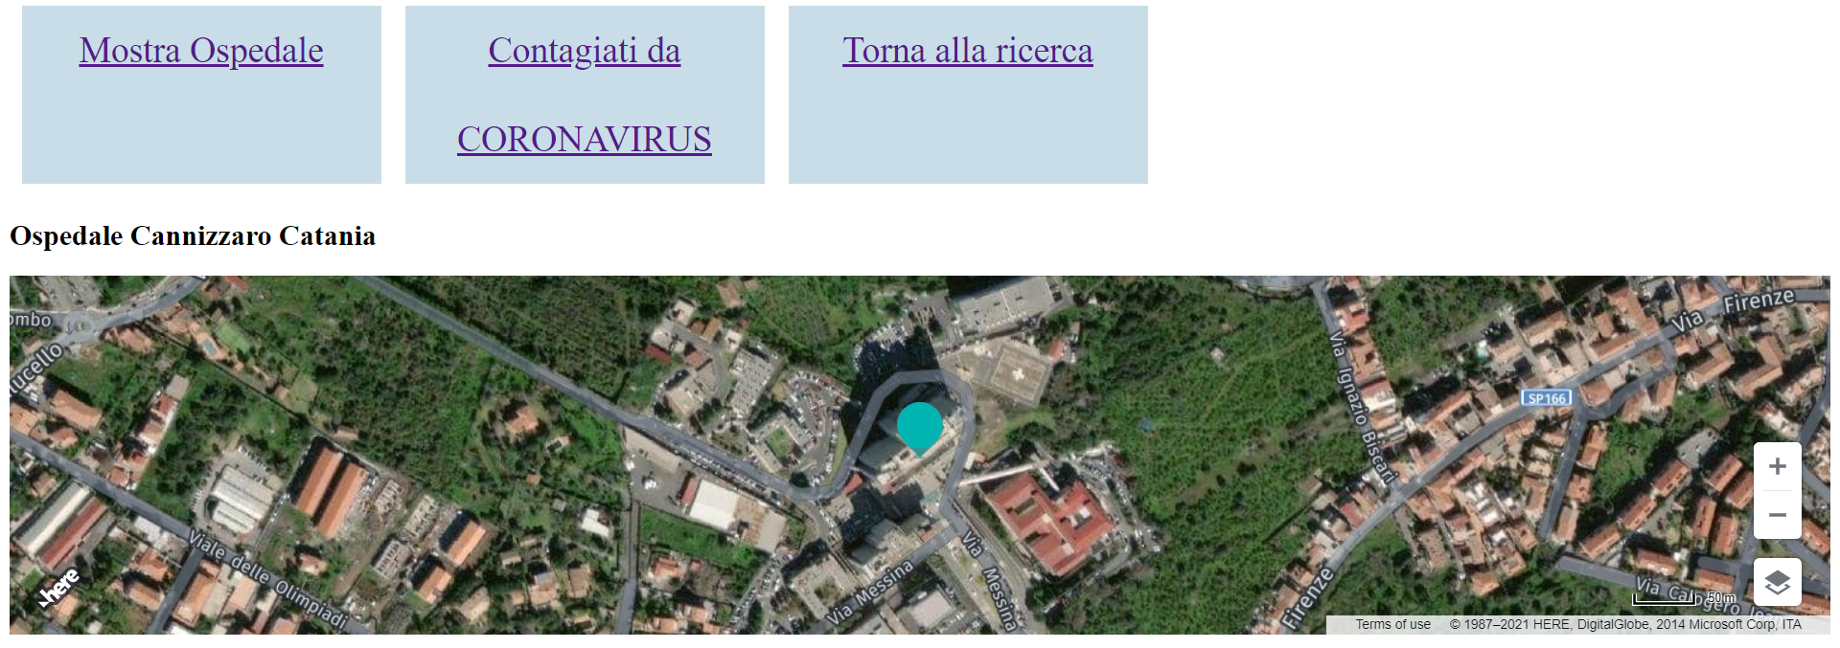

Slide 6
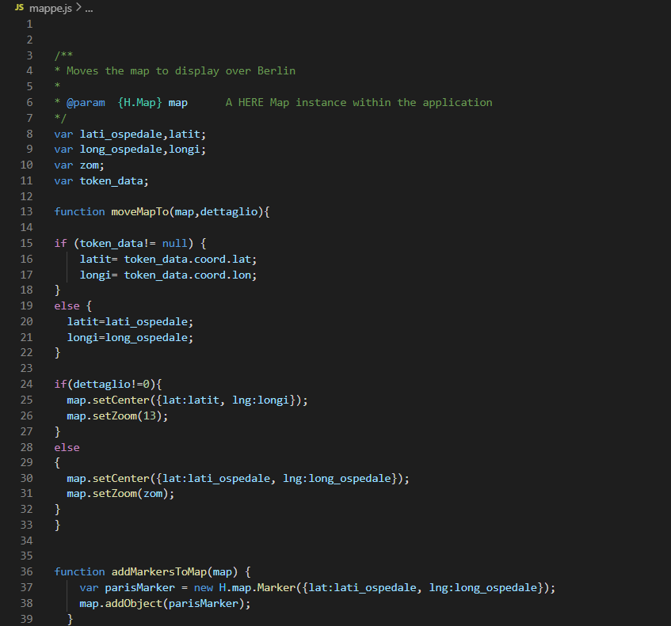
CODICE JS MAPPA

Slide 7
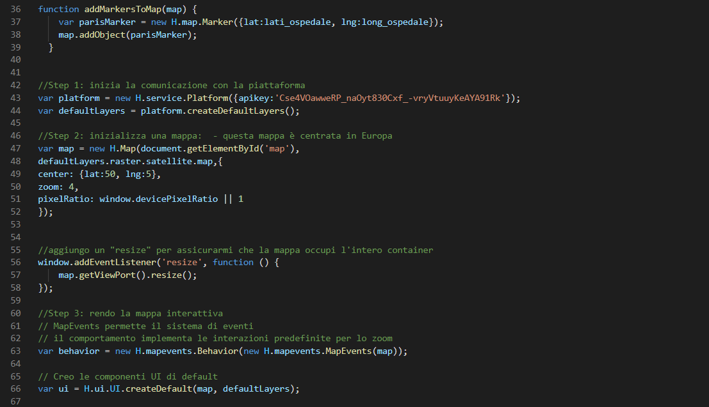

Slide 8
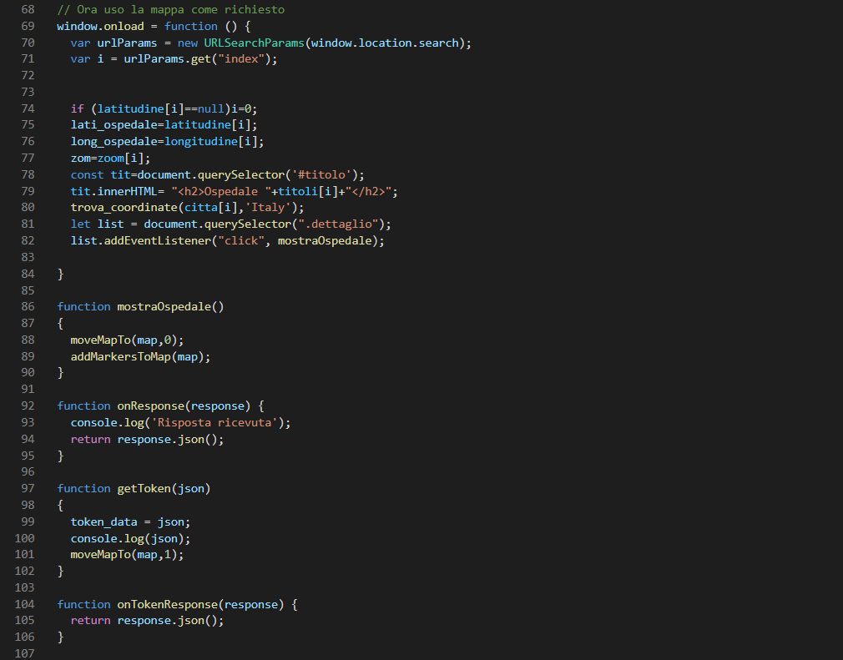

Slide 9
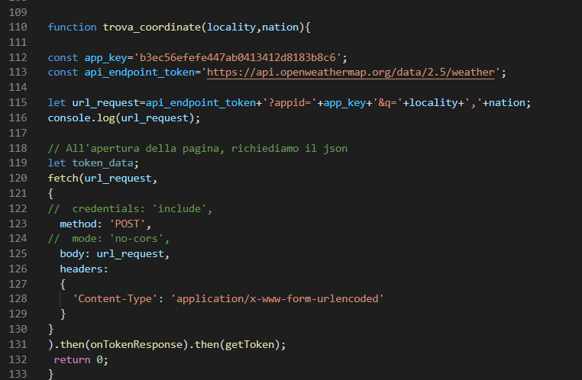

Slide 10
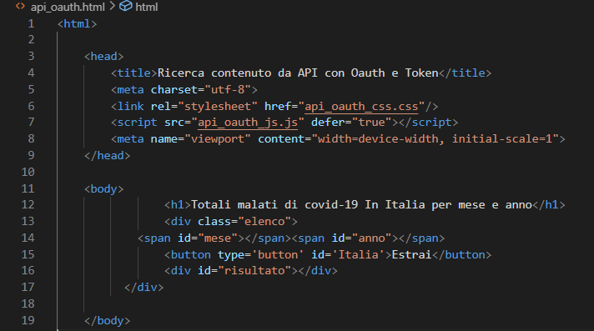
API OAUTH HTML

Slide 11
SPIEGAZIONE UTILIZZO API OAuth
Ho utilizzato un API con autenticazione OAuth2, tramite fetch e utilizzando il token, restituisce il totale dei decessi, infettati e ricoverati da Coronavirus nel mondo.
Effettuo la ricerca attraverso l’API https://api.covid19api.com
che restituisce tutti i casi Covid in Italia dal primo caso registrato.
L’API ,dopo aver effettuato l’autenticazione e ricevuto il token, permette, selezionando mese e anno e cliccando sul pulsante ‘’estrai’’, di interrogare tramite una seconda fetch la stessa API per ottenere un file JSON contenente tutti i positivi giornalieri in Italia.

Slide 12
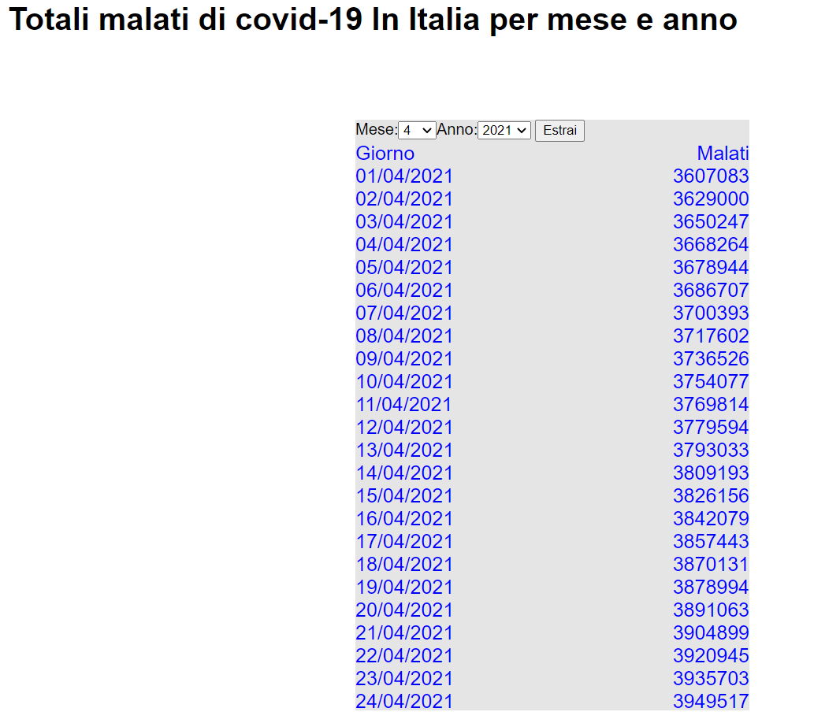
SPIEGAZIONE UTILIZZO API OAuth

Slide 13
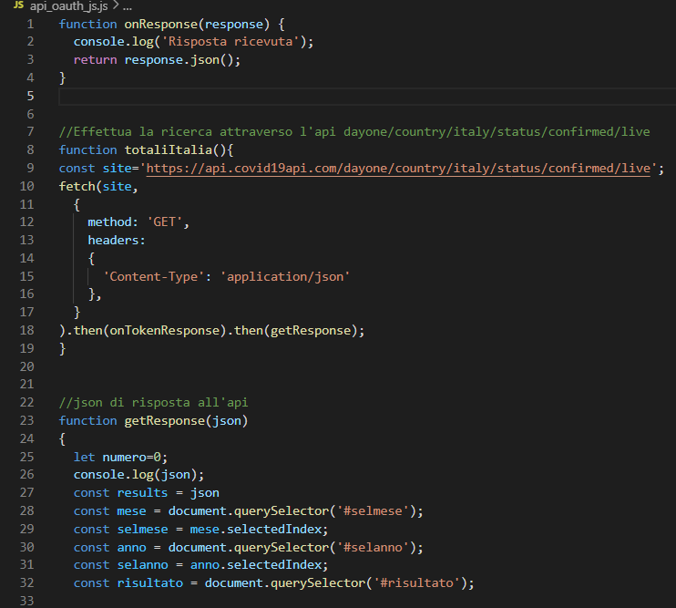
CODICE JS OAuth

Slide 14
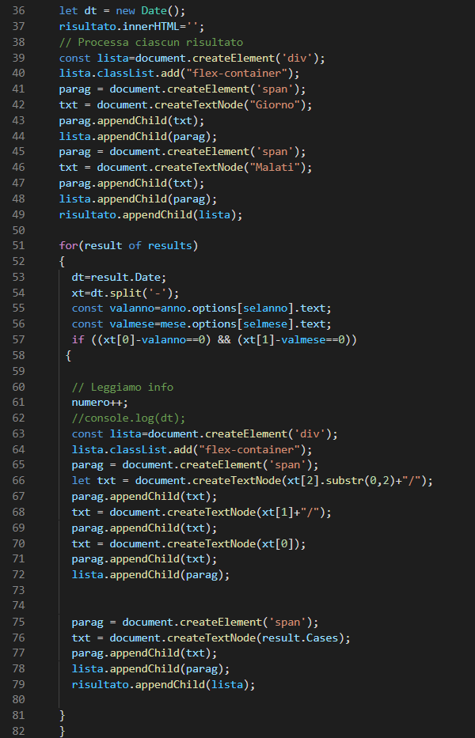

Slide 15
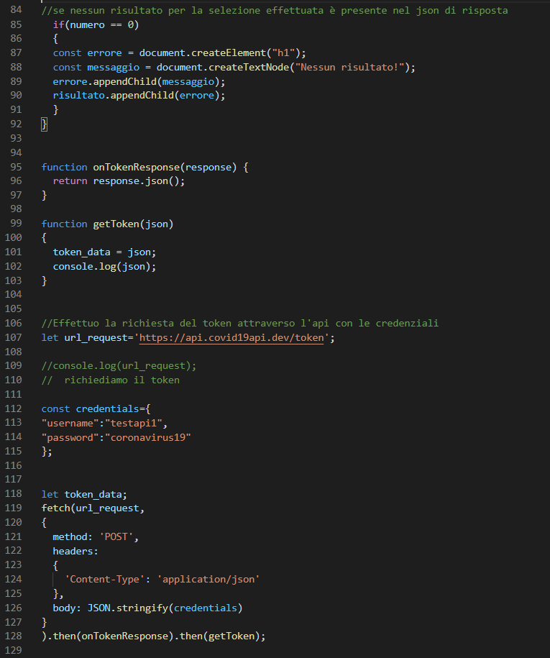

Slide 16
